Slide 1


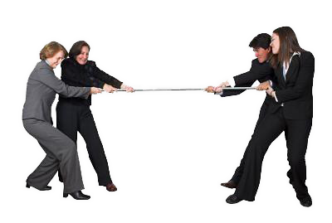

Menace : Une concurrence féroce
BOILLOT Florent, DELVAUX Nicolas, HATIER Laurent & MACHIZAUD Andréa
Notes:
Trilogie – Fonctionne depuis ses débuts
Capsules ”grands crus” alimentant exclusivement
les macines Nespresso
Club Nespresso, dont Georges Clooney fait parti
Fin contrat de georges : 2011
Prix des capsules : ~0€35/capsules
Source nespresso.com
Non changé poru les années à venir
Source tdg.ch
Concurrent : Ethical Coffee Company
capsules compatibles
Capsules 20% - chères/biodégradables
http://www.tdg.ch/actu/economie/nespresso-question-baisser-prix-capsules-2010-03-19

Slide 2
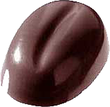

Solution : Prendre de l’avance avec un produit nouvelle gamme
Nouvelle gamme de capsules avec un design plus attrayant
Nouveaux procédés technologiques de conservation et extraction du café
Machines nouvelles génération compatible avec ces nouvelles capsules
Elever la qualité de la gamme
Prendre de court la concurrence
BOILLOT Florent, DELVAUX Nicolas, HATIER Laurent & MACHIZAUD Andréa
Notes:
Trilogie – Fonctionne depuis ses débuts
Capsules ”grands crus” alimentant exclusivement
les macines Nespresso
Club Nespresso, dont Georges Clooney fait parti
Fin contrat de georges : 2011
Prix des capsules : ~0€35/capsules
Source nespresso.com
Non changé poru les années à venir
Source tdg.ch
Concurrent : Ethical Coffee Company
capsules compatibles
Capsules 20% - chères/biodégradables
http://www.tdg.ch/actu/economie/nespresso-question-baisser-prix-capsules-2010-03-19

Slide 3
Introduction sur le marché :
Produit Transitoire
Court Terme
  Publicité interne au Club Nespresso => Effet de bouche à oreille
  Produit en avant-première aux meilleurs clients du club => Effet privilégié
Moyen Terme
  Publicité étendue au grand public
  Offre de reprise des anciennes machines contre réduction
Long terme
  Baisse de prix de l’ancienne gamme au niveau de la concurrence
BOILLOT Florent, DELVAUX Nicolas, HATIER Laurent & MACHIZAUD Andréa
Notes:
Trilogie – Fonctionne depuis ses débuts
Capsules ”grands crus” alimentant exclusivement
les macines Nespresso
Club Nespresso, dont Georges Clooney fait parti
Fin contrat de georges : 2011
Prix des capsules : ~0€35/capsules
Source nespresso.com
Non changé poru les années à venir
Source tdg.ch
Concurrent : Ethical Coffee Company
capsules compatibles
Capsules 20% - chères/biodégradables
http://www.tdg.ch/actu/economie/nespresso-question-baisser-prix-capsules-2010-03-19

